Slide 1

Познавательно-исследовательская
деятельность группы «Радуга»

Slide 2

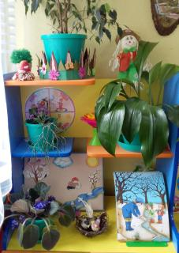

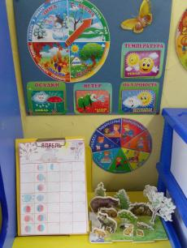
Дети, по своей натуре, - это любознательные исследователи, шаг за шагом открывающие для себя разные стороны окружающего мира. Поддержать этот интерес, направить его в нужное русло познания и обучения помогает познавательно-экспериментальная деятельность.
Для успешного осуществления детского экспериментирования в группе создан центр познавательной практической деятельности «Хочу все знать!»
Цель: Развитие познавательной активности детей дошкольного возраста посредством экспериментирования с объектами и явлениями окружающей действительности.

Slide 3
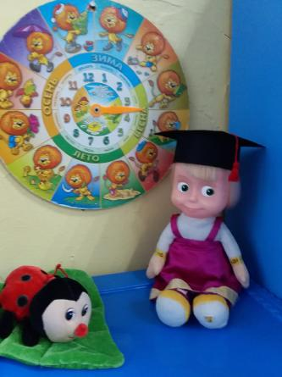
Нас здесь встречает сказочная Маша
Она помогает знания добыть,
На все "почему" ответ получить.
Она хозяйка нашего центра.
Введение сказочного персонажа превращает занятие в увлекательную игру, способствует пробуждению интереса к экспериментированию.

Slide 4
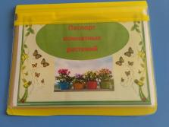
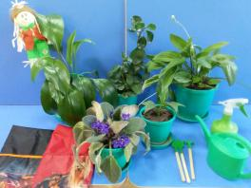
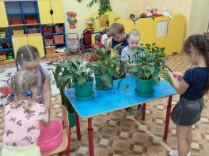
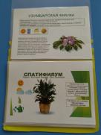
Наш центр исследовательской деятельности состоит из двух зон:
1 зона - уголок природы. Комнатные растения подобраны с учетом возраста детей. На них оформлен паспорт комнатных растений. В уголке природы есть фартуки для дежурных, лейки, опрыскиватель, кисточки, тряпочки, губки, инструменты для рыхления почвы.

Slide 5
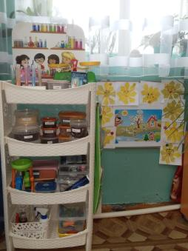
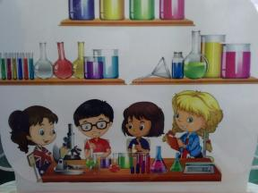
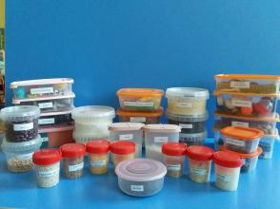
2 зона – мини – лаборатория, где хранятся оборудование и материалы, с помощью которых дети опытным путем познают тайны живой и неживой природы.
Ее главное назначение – создание благоприятных условий для практических исследований, а также повышение эффективности экологического образования воспитанников

Slide 6
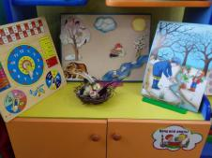
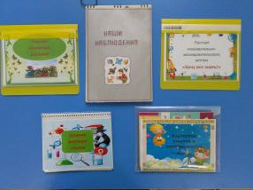
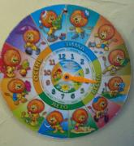
В нашем центре «Хочу все знать» оформлены модели: календарь природы (времена года), дни недели, части суток; календарь наблюдений за сезонными изменениями в природе; алгоритмы опытов и экспериментов; экологические цепочки; дневники наблюдений и фиксации опытов и экспериментов, картотека опытов, экспериментов с воздухом, водой, песком, магнитами; «Правила поведения в уголке экспериментирования».

Slide 7
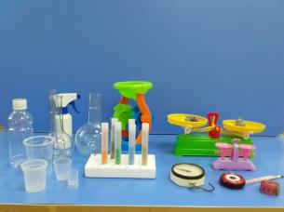
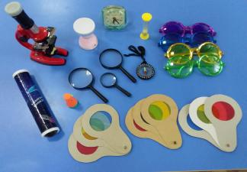
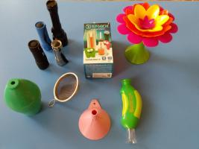
В нашей лаборатории есть различное интересное и необходимое оборудование и разнообразный материал для исследований .
С помощью разных приборов с детьми проводились опыты и эксперименты по темам: «Волшебная вода», «В мире пластмассы», «Ткань и ее свойства», «Воздух- невидимка», «В мире стекла» и другие.

Slide 8
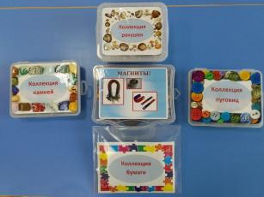
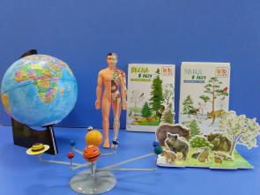
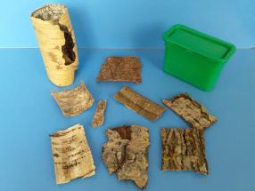
В нашем центре имеются коллекции:
-Коллекция семян.
-Коллекция тканей.
-Коллекция ракушек.
-Коллекция камней.
-Коллекция пуговиц.
-Коллекция бумаги.
-Коллекция перьев.
Макеты:
- животные наших лесов в разные времена года;
- насекомые;
- макет «Планетарий»;
- глобус;
макет «Тело человека»;
модель «Флюгер».

Slide 9
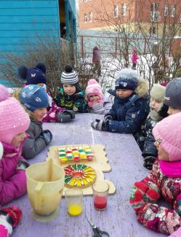
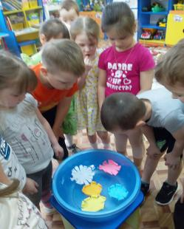
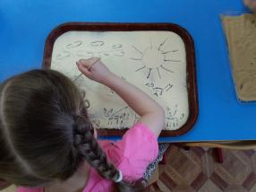
Лабораторию открыли,
Опыты мы проводили
Много нового узнали
И ни капли не устали.
Изучали свойства бумаги экспериментом
« Цветы лотоса».
Воду в цветные льдинки превращали.
Создавали картины на песке и манке

Slide 10
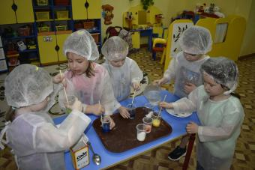
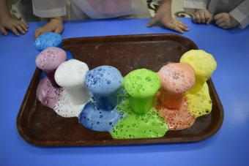
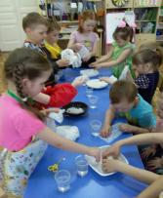
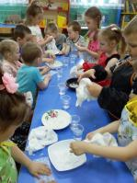
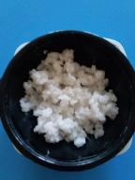
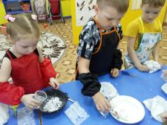
Провели эксперимент
« Радуга» с водой, содой и уксусом.
От результата дети были в восторге!
Интересным моментом стало изготовление снега из памперсов.

Slide 11
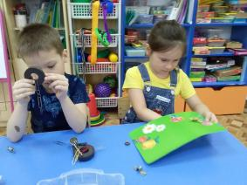
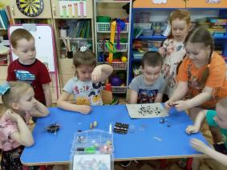
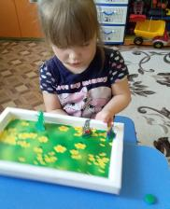
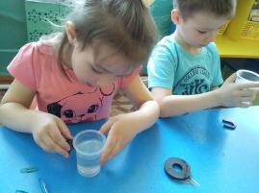
Познавательными стали опыты с магнитами. Дети узнали многие «секреты» магнита.
Играть с магнитом интересно,
Предметы сложит он на место.
Железное он все притянет,
И даже из воды достанет.

Slide 12
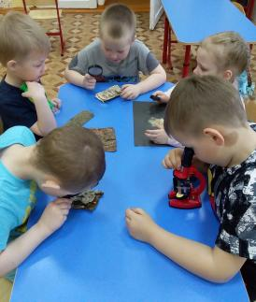
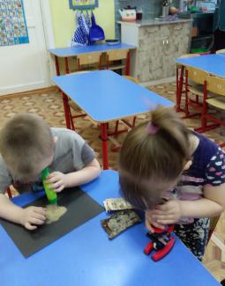
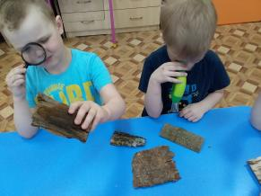
Микроскоп- прибор серьезный,
Если только захочу,
Через маленькую лупу
Я микроба отыщу.

Slide 13
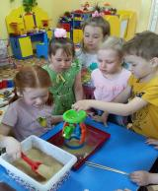
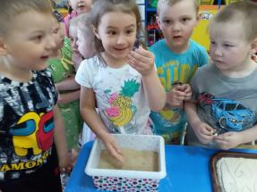
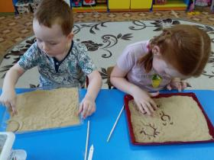
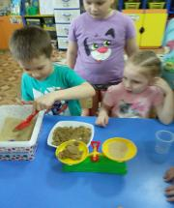
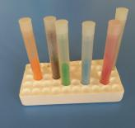
С удовольствием ребята экспериментировали с песком, играя в игры «Песочные узоры», «Кладоискатели», «Необыкновенные следы», узнали секреты сухого и мокрого песка , сделали цветной песок.

Slide 14
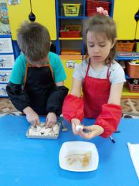
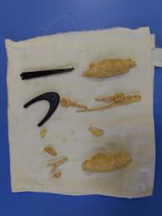
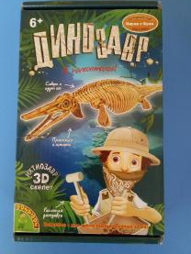
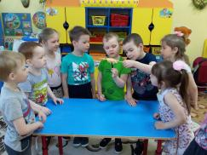
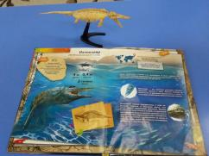
Приобрели набор
« Исторические раскопки».
И вот что из этого получилось!

Slide 15
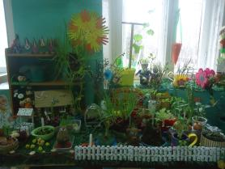
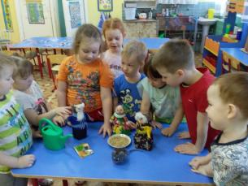
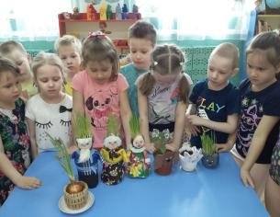
Весной в группе обустраивается огород. Огород позволяет организовать длительные наблюдения за процессом роста растений. Дети с удовольствием участвуют в посадке огорода, ухаживают за ним, ведут наблюдения, делают зарисовки. В оформлении огорода использовали сюжет сказки «Репка».
Вели наблюдения за прорастанием семян овса. Делали записи в дневнике наблюдения

Slide 16
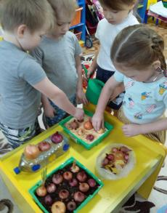
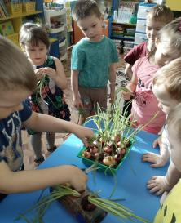


Мы с детьми посадили лук в разные емкости: с землей, водой и опилками. Ввели наблюдения за его ростом, а когда он вырос, мы срезали зелень и все вместе с удовольствием съели её.
.

Slide 17



Стать настоящим учёным непросто, надо много, много знать, поэтому у нас имеется достаточно познавательной литературой: книги, энциклопедии, атласы, наборы картинок: времена года, деревья ,растительный мир, грибы, природные явления, птицы животные жарких стран, домашние животные и птицы и другие, а также географические карты и плакаты.

Slide 18





Создана игротека.
В ней находятся экологические игры, лото, домино : "Кто где живет?, "Времена года" Зоологическое лото", «Ассоциации», "Большие и маленькие», «Кто чем питается?», "Что из чего сделано",, «Разноцветный мир», «Живая и неживая природа», «С какого дерева листок», «Узнай время» и другие.

Slide 19





Дидактические игры по экологии позволяют расширить кругозор ребенка, закрепляют знания о жизни животных и растений, учат культуре поведения в природе и бережному к ней отношению.
Игры с фонариками-это инновационный подход
в овладении знаний дошкольниками.
В нашей игротеке:
«Какое варенье сварили?»
«Кто спрятался за кустом?»
«Что в мешке?»
«Какой коктейль?»
«Что лежит на тарелке?»
«Кого поймали дети?»
Игры со светом –это настоящая магия и волшебство! Они помогают знакомить детей со свойствами света.

Slide 20



Для ознакомления детей со свойствами и значением воздуха в нашей жизни ,с ветром, с тем как человек использует различные свойства воздуха был создан мини- музей «Воздух невидимка».
Изготовили пособия- карточки: « Свойства воздуха», «Как человек использует ветер», «Причины загрязнения воздуха», «Воздушные загадки». Имеется паспорт мини музея.

Slide 21



В нашей группе есть музей,
Приводи сюда друзей!
Здесь вы можете узнать;
Нужно ль воздух охранять?
Почему взлетает шар?
Чем помочь нам может пар?
Как тяжелый самолет
Отправляется в полет?

Slide 22





Играя с пособиями мини музея, дети учились самостоятельно делать выводы о свойствах воздуха.
.

Slide 23






«Поймай воздух».
Провели ряд экспериментов
«Видим воздух».
«Воздух движется».
«Слышим звуки с помощью воздуха»
«Воздухом можно рисовать»

Slide 24


На прогулках, экскурсиях проводить опыты и эксперименты помогает детям «Чемоданчик юного исследователя». Содержимое чемоданчика меняется в зависимости от интересов детей, темы исследований и наблюдений.
На прогулку мы идем,
Сундучок с собой берем
Чего в нем только нет.
Здесь имеется рулетка,
Лупы, зеркала, монетка,
Компас, ложки, баночки,
Ленты и вертушки.
Это все вам не игрушки!

Slide 25







Можем смерить расстояние,
Измерять объем и вес.
С помощью цветных очков
и моноклей можно увидеть, как меняются цвета вещей вокруг.
Лупа – это научный прибор, который используют для рассматривания чего- то маленького.
.

Slide 26



Знакомимся с компасом, изучаем части света.
Измеряем силу ветра.
Все, все, все хотим узнать
Можем все зарисовать.

Slide 27



Для заинтересованности родителей и вовлеченности их в воспитательно-образовательный процесс по данной теме используется наглядная информация-консультации на темы: «Организация детского экспериментирования в домашних условиях», «Роль семьи в развитии познавательной активности дошкольников», « Научите ребенка любить живую природу» и другие. В сообществе родителей нашей группы в контакте даем рекомендации: «Проведите с детьми дома», «Экспериментирование с водой», « Игры на кухне».
С помощью детей и родителей собраны коллекции камней, ракушек, перьев; пополнилось оборудование для опытов и экспериментов: приобретены 2 микроскопа, колбы и пробирки, контейнеры для сыпучих продуктов, одежда для проведения опытов . Родители группы являются активными участниками конкурсов и выставок из природного и бросового материала.

Slide 28





Целевые прогулки и экскурсии в природу дают возможность детям в естественной обстановке получать знания, информацию о природных объектах и явлениях.
Таким образом, сочетание материалов и оборудования в нашем центре познавательно-исследовательской деятельности способствует овладению детьми средствами познавательного опыта и предполагает возможность комплексного решения различных задач организации деятельности детей.

Slide 29


Китайская пословица гласит: «Расскажи — и я забуду, покажи — и я запомню, дай попробовать — и я пойму». Усваивается все прочно и надолго, когда ребенок слышит, видит и делает сам. Вот на этом и основана познавательно-исследовательская деятельность!
Познавательно-исследовательская деятельность очень важна и необходима детям, а мы взрослые должны всячески этому способствовать и помогать узнавать больше интересного.

Slide 30
Спасибо
за внимание!

